Slide 1

DEFENSA DE TESIS PREVIA A LA OBTENCION DEL TITULO DE INGENIERO EN COMERCIO EXTERIOR Y NEGOCIACION INTERNACIONAL
AUTORES:
DANIELA ANDRANGO
JORGE TAIPE
TEMA: PLAN DE NEGOCIOS PARA LA CREACION DE UNA EMPRESA EXPORTADORA DE FIGURAS Y BISUTERÍA DE TAGUA AL MERCADO DE BÉLGICA

Slide 2
INDICE
CAPITULO I: Antecedentes ……………………………………3
CAPITULO II : Estudio de Mercado……………………………..7
CAPITULO III: La empresa su organización y proceso de exportación………………………………………………………..11
CAPITULO IV: Proceso de comercio exterior…………………15
CAPITULO V: Plan de marketing estratégico y operativo…...17
CAPITULO VI: Plan financiero………………………………….21
CAPITULO VII: Conclusiones y Recomendaciones………….26
Tiempo de presentación: 30 minutos

Slide 3
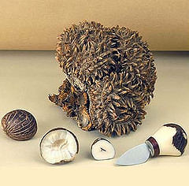
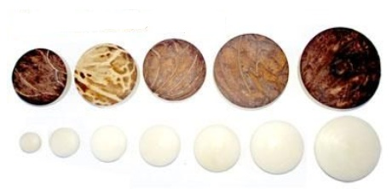

CAPITULO I:
ANTECEDENTES
INTRODUCCION
Marfil vegetal
Ecuador, Panama y Colombia
Manufacturas de botones
Alternativo de marfil animal

Slide 4
CAPITULO I:
PLANTEAMIENTO DEL PROBLEMA
Pre estudio – Grupo Familiar
Demanda Insatisfecha
Importante local
PLAN DE NEGOCIOS PARA LA CREACION DE UNA EMPRESA EXPORTADORA DE FIGURAS Y BISUTERIA DE TAGUA AL MERCADO DE BELGICA

Slide 5
OBJETIVOS DE LA INVESTIGACION
CAPITULO I:
General
Elaborar un Plan de negocios para la creación de una empresa exportadora de figuras y bisutería de tagua al mercado de Bélgica
Específicos
Realizar un estudio de mercado
Diseñar la estructura organizacional de la empresa
Determinar el proceso de comercio exterior
Establecer el plan de marketing estratégico y operativo
Estructurar el plan financiero o presupuesto

Slide 6
CAPITULO I:
JUSTIFICACION
Aumento X de productos no tradicionales
Contribuir
Además
Generación de Empleo
Busca
Incremento de Capital
Con
Exportación de Figuras y Bisutería

Slide 7
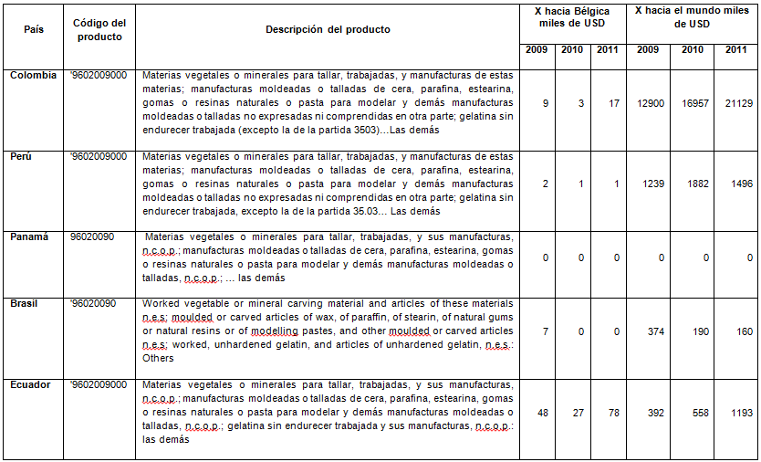
CAPITULO II:
ESTUDIO DE MERCADO
Competencia Internacional
9602.00.90.00
TARIC
9602.90.00.00
EXPORTACIONES DE LOS PAISES PRODUCTORES DE TAGUA HACIA BELGICA

Slide 8



Se han considerado a tres empresas:
CAPITULO II:
Competencia Nacional
1
Portafolio de Productos
Ejes de Campaña
Estrategias Comerciales, etc.
2
3

Slide 9
Entrevista con clientes potenciales
(Encuestas)
CAPITULO II:
Demanda Cuantitativa y Cualitativa
FASE 1.
La mayoría de empresas no desean aumentar productos a su oferta, pero si diversificar su oferta (variedad).
Medio directo de compra y visualización del producto
Apertura a varios proveedores - viable
FASE 2.
Comparación de oferta – precio, Ecuador - Bélgica
Existe la intención de compra de 12 empresas consideradas como clientes potenciales.
El promedio de compra es de aproximadamente 1000 usd mensual por cliente.

Slide 10

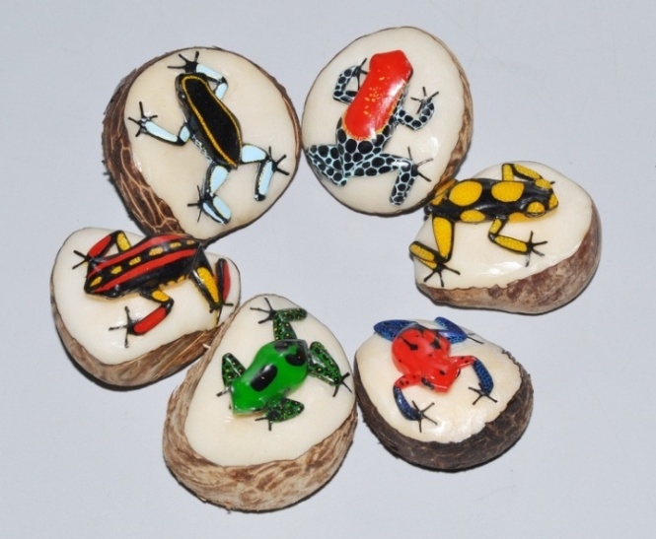

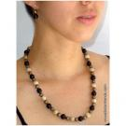

CAPITULO II:
Tendencias
Cartera de Productos
Acorde a los requerimientos del consumidor
Versatilidad y diversificación
CARACTERISTICAS
Celebración de fechas internacionalmente conocidas
Estilos de vestimenta

Slide 11
LA EMPRESA SU ORGANIZACIÓN
CAPITULO III:
Y PROCESO DE EXPORTACION
DU PURE
IVOIRE VEGETALE
DE PURO MARFIL VEGETAL
Resalte a la elaboración – Pureza y Naturalidad
Material con el que se elabora el producto
Idioma oficial del mercado objetivo - BELGICA

Slide 12
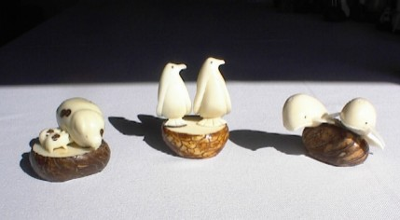
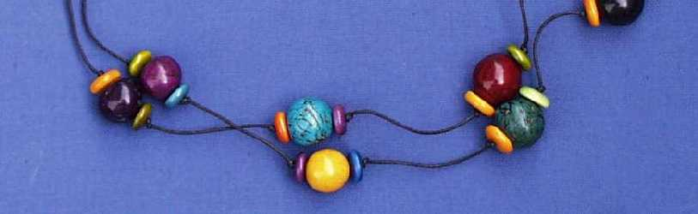
CAPITULO III:
Contexto de la Empresa
Empresa dedicada a la exportación de Figuras y bisutería de tagua.
Contará con una oficina en Quito – cumplir con los requerimientos del establecimiento de Bélgica
Contará con un almacén distribuidor – Familiar radicado en Bélgica
Tiempos de entrega
Apreciación del producto
Frecuencias de venta
Formas de pago, etc.

Slide 13
CAPITULO III:
Poductos y servicios
FIGURAS DE TAGUA
BISUTERIA DE TAGUA
Figura | Medidas
De partes de semilla
Llaveros | ≈ 5.0 cm
Accesorios | ≈ 6.0 cm
De una semilla
Animales domésticos | ≈ 3.00 a 7.00 cm
Animales salvajes | ≈ 3.00 a 7.00 cm
Otros | ≈ 3.00 a 7.00 cm
Dos piezas
Animales salvajes | ≈ 6.00 a 8.00 cm
Otros | ≈ 6.00 a 8.00 cm
Juegos
Ajedrez | ≈ 6.00 a 11.00 cm
Damas | ≈ 6.00 cm
Otros | ≈ 2.00 a 15.00 cm
Bisutería | Clasificación DPIV
Anillos
a | < 1a.
b | ≥ 1a.
Pulseras
a | <5p.
b | ≥5p.
Collares
a | <5c.
b | ≥5c. ^ < 10c.
c | ≥10c.
Aretes
a | <5ar.
b | ≥5ar.
Conjuntos
a | <10 con.
b | ≥10 con. ^ <20 con.
c | ≥20 con.

Slide 14



CAPITULO III:
Proceso previo a la exportación
ADQUISICIONES
Identificar
Con el fin de
y
Capacidad productiva
Acentuar las relaciones comerciales
Determinar un calendario de compras
PREPARACION Y EMBALAJE
Cajas
Chips
Film alveolar

Slide 15
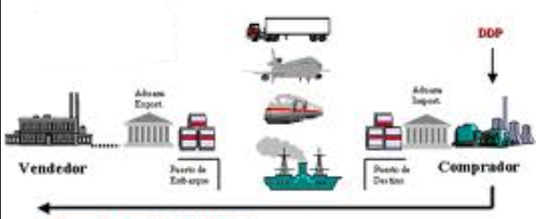


CAPITULO IV:
PROCESO DE COMERCIO EXTERIOR
TERMINO DE NEGOCIACIÓN
DDP – Duty Delivery Paid
*Vía Aérea
* Forma de Pago
Giro Directo
Carta de Crédito

Slide 16
CAPITULO IV:
PROCESO DE EXPORTACION
DOCUMENTOS DE EXPORTACION
Nota de Pedido
Factura Comercial
Certificado de Origen
Póliza de seguro
Manifiesto de carga

Slide 17
CAPITULO V:
PLAN DE MARKETING ESTRATEGICO Y OPERATIVO
Almacenes distribuidores – Bélgica
Bimensualmente
Frecuencia de compra
Negociación –
Producto en mano
Cumplimiento de plazos
Permite
Producto Ofrecido –
Producto entregado

Slide 18
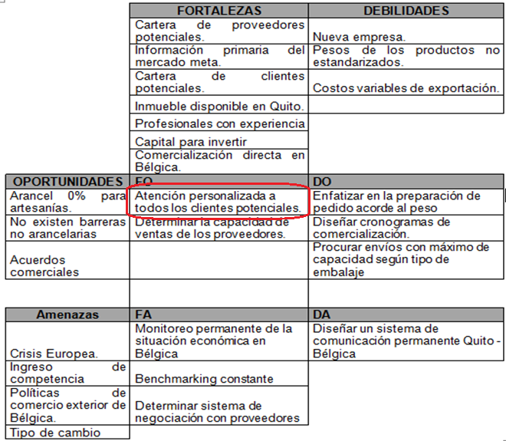
CAPITULO V:
Estrategias para la Matriz FODA
CRUCE

Slide 19

CAPITULO V:
Marketing MIX
PRECIO
PLAZA
Gastos de Exportación
Gastos de embalaje
Transporte, etc
Tiendas distribuidoras - Bélgica
PRODUCTO
Hecho en Ecuador
PROMOCION
POSICIONAMIENTO
2 X 1
Volumen de compra
Figuras y Bisutería

Slide 20
CAPITULO V:
Hecho en Ecuador
MISION
VISION
VALORES INSTITUCIONALES
Es una empresa exportadora de Figuras y Bisutería en Tagua que prevé y satisface las demandas de sus clientes internos y externos, apoyando al artesano ecuatoriano y la conservación de marfil animal.
En el 2017 DUPIV consolidarse como la empresa líder en la exportación de Figuras y Bisutería en Tagua con estándares internacionales, referente de calidad en sus productos y excelente servicio
Respeto
Puntualidad
Organización
Cumplimiento
Honradez
Fidelidad – Lealtad
Responsabilidad
Ética

Slide 21
CAPITULO VI:
PLAN FINANCIERO
Inversión Inicial
Componente | Rubro
Activos Diferidos (Pre operacionales) | 3.575,00
Activos Fijos | 6.615,00
Activos Corrientes (Capital de Trabajo) | 8.978,82
Total inversión | 19.168,82
Financiamiento
Fuentes | Rubro | Porcentaje de Representación
Propias | 15.000,00 | 78,3%
Terceros (Préstamo) | 4.168,82 | 21,7%
Total Financiamiento | 19.168,82 | 100,0%

Slide 22
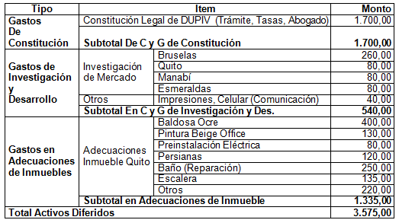
CAPITULO VI:
Activos Diferidos

Slide 23
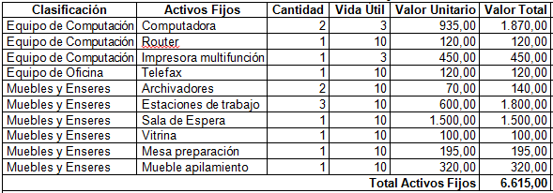

CAPITULO VI:
Activos Fijos
Capital de Trabajo

Slide 24
CAPITULO VI:
Estado Perdidas y Ganancias DUPIV Enero – Diciembre 2014
Ventas | 80.430,00
(-) Gastos de Exportación | 34.309,83
(-) Gastos Administrativos | 13.200,00
(-) Gastos Depreciación | 1.202,83
(-) Gastos Amortización | 178,75
(-) Gastos de Ventas | 4.981,50
(-) Gastos Financieros | 2.323,78
(=) Utilidad antes de Impuestos y Participación trabajadores | 25.614,89
(-) 15% de Participación Trabajadores | 3.842,23
(=) Utilidad después de Impuestos y Participación trabajadores | 21.772,66
(-) 25% de Impuesto a la Renta | 5.443,16
(=) Utilidad Neta del Ejercicio | 16.329,49

Slide 25
CAPITULO VI:
EVALUACION FINANCIERA
Valor actual neto (VAN)
El VAN de DUPIV es 102.531,82 con una tasa de descuento del 11,83 %
> 0 VIABILIDAD DEL PROYECTO
Tasa interna de retorno (TIR)
El TIR de DUPIV es 71.75 %
TIR POSITIVO - VIAB. DEL PROYECTO
Si la tasa de descuento supera el porcentaje del TIR el VAN se vuelve negativo y el proyecto dejaría de ser viable.

Slide 26
CONCLUSIONES Y RECOMENDACIONES
CAPITULO VII:
Conclusiones
Sobre la Investigación de Mercado:
La información obtenida en la Investigación de Mercado, permite comprender el comportamiento de los clientes, competencia y proveedores potenciales de DUPIV, procurando así, cimentar de mejor manera la gestión que realice la nueva empresa.
Sobre el Proceso de Comercio Exterior:
El Servicio Nacional de Aduana del Ecuador (SENAE) a través de la implementación de un mejorado proceso de exportación permitirá a DUPIV disminuir el tiempo de envío de sus productos, ya que a en este se ha incluido el nuevo sistema ECUAPASS con el TOKEN como firma de seguridad para el exportador, que entre otro beneficios disminuirá la necesidad de entrega de documentos.
La nueva actualización de los INCOTERMS 2013, permitirá a DUPIV negociar bajo el término DDP (Duty Delivery Paid) en el envío de sus mercaderías, todo esto, para mayor comodidad y facilidad para sus clientes.

Slide 27
Sobre el Plan de Marketing Estratégico y Operativo:
La MEFE con un promedio ponderado de 2.67 señala superioridad de las Oportunidades frente a las Amenazas. La MEFI con un promedio ponderado de 2.98 señala superioridad de las Fortalezas frente a las Debilidades. Por lo mencionado se prevé que el inicio de gestión de DUPIV está enmarcado en un escenario favorable, que permitirá explotar efectivamente sus ventajas competitivas
Sobre el Plan Financiero:
La inversión necesaria para que DUPIV inicie sus actividades constituye un rubro moderado (USD. $19.168,82). Durante el 2014 DUPIV espera ventas mensuales de 71 docenas/mes o 91 kg/mes lo que significa USD $. 6700 mensuales por concepto de exportaciones en Tagua. El punto de equilibrio de ventas en dólares se encuentra por debajo de las ventas esperadas en un porcentaje de 67%. El análisis del Valor Actual Neto y del TIR, con 102.531,82 y 71.75% respectivamente, señalan que el proyecto DUPIV es factible para desarrollarse.

Slide 28
CAPITULO VII:
Recomendaciones
La negociación de las ventas, deberán respetar los criterios determinados en esta investigación, tanto en términos de sistemas de cobro y pago como en plazos y forma de entrega de productos. Bajo estos criterios es necesario que como parte del financiamiento para el inicio de actividades de DUPIV se incluya al menos dos meses sin contar con ingresos por ventas.
Para los casos de ventas a crédito, en las que la confianza de pago se haya extendido a lo programado, se recomienda manejar plazos de holgura no mayores a 15 días, a fin de tener flujo de efectivo para las exportaciones futuras en el menor tiempo posible.
Conforme a los criterios de modificación de la Matriz Productiva en el Ecuador y su inminente apoyo a la producción artesanal, es recomendable que DUPIV amplié sus expectativas de venta hacia otras localidades de Bélgica

Slide 29
GRACIAS

